Slide 1
Зв’язок слів у реченні

Slide 2
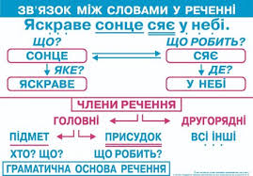
Пригадай!

Slide 3
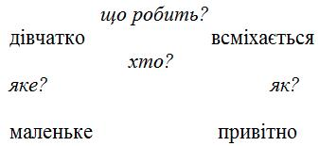
Складіть речення за запитаннями і відповідями.

Slide 4
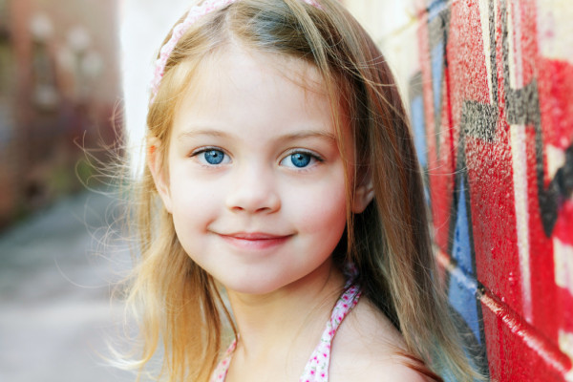
Маленьке дівчатко привітно всміхається.

Slide 5
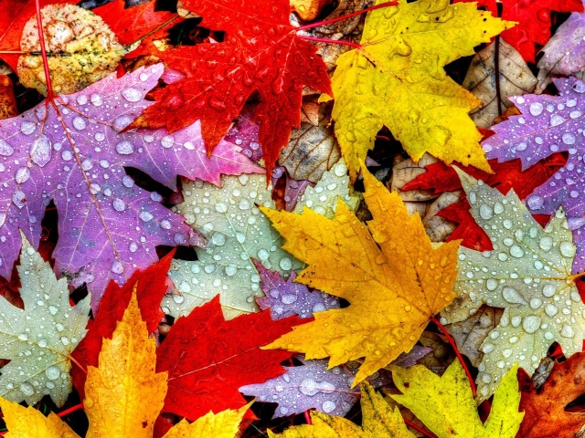
Кольорове листя падає на землю.

Slide 6
ПЕРЕВІР СЕБЕ
Листя (що робить?) падає;
падає (що?) листя;
листя (яке?) кольорове;
падає (куди?) на землю.

Slide 7
Спиши текст вставляючи замість питань слова, які підходять за змістом.
ОСІНЬ
Прийшла чарівна (що?). З дерев повільно опали (які?) листочки. Барвистим килимом вони (що зробили?) землю. Пливуть (по чому?) похмурі хмарки. Птахи відлетіли (куди?). Лісові звірі вже підготувалися (до чого?).

Slide 8
ПЕРЕВІР СЕБЕ!
ОСІНЬ
Прийшла чарівна осінь.
З дерев повільно опали кольорові листочки.
Барвистим килимом вони вкрили землю.
Пливуть по небу похмурі хмарки.
Птахи відлетіли у вирій.
Лісові звірі вже підготувалися до зими.

